Slide 1
Estonsko
Diana Pavlusíková
Lucie Hamžová
Veronika Šoukalová
Lucie Navrátilová

Slide 2
Obsah
Historie
Definice
Vývoj bytové politiky
  Reformy v Estonsku i ČR
Financování
Kdo?
Realizované projekty
Komparace
Doporučení

Slide 3
Historie
  počátek 20. století získání autonomie
  oba státy během II. Světové války okupovány Německem
  podobná transformace ekonomiky
    s tím souvisejí problémy s bytovou politikou

Slide 4
Sociální stát
Welfare state
jádrem sociálního státu je sociální politika
  poprvé zmíněno T.H. Marshallem v jeho knize Citizenship and Social Class (1950)
největší zlom 20. léta 20. století – from producer to enabler (Shapely)
sociální bydlení je především státem dotované bydlení
v EU není základní definice, ale členské státy se shodují na 3 bodech (o účelu, sociálnímu bydlení, o potřebnosti)
Notes:
„Sociálním prvkem (občanství) míním široké spektrum práv – od práva na minimální ekonomické zabezpečení, až po právo podílet se na sociálním dědictví společnosti a žít život civilizované osoby dle standardů společnosti. Instituce, které jsou tomuto prvku nejblíže, jsou vzdělávací systém a sociální služby“
20. léta- Od 20. let 20. století se stát začal významnou měrou podílet na výstavbě bydlení a stavěl levné byty s dotovaným nájemným (sociální bydlení) (www.historyandpolicy.org), počet takto postavených bytů byl v některých letech srovnatelný nebo i vyšší, než počet bytů postavených soukromými osobami (Balchin 1996: 213). Zásadní obrat vtomto směru začal s nástupem Margaret Thatcherové v roce 1979, kdy výdaje na bydlení byly dramaticky redukovány a především – změnila se jejich forma na cílené příspěvky na bydlení
Producer to enabler – stát se mění z producenta bytů na někoho, kdo umožňuje bydlení

Slide 5
Vývoj bytové politiky
Ruoppila dělí vývoj socialistických států dle jejich přístupu k bytové politice na dvě fáze
  I. fáze od konce II. sv. války do 50. let 20. století
    redistribuce bytů (elita)
    stavba nového státního nájemního bydlení
    stavba rodinných domů svépomocí
  II. fáze od 60. let a dále
v ČR 4 základní druhy bydlení (státní, podnikové, družstevní, individuální)
Notes:
stavbou nového státního nájemního bydlení (ale jen v omezené míře a zejména u měst, která byla zpustošena válkou)
II. Fáze
Postoj vládnoucích elit kbytové politice se začíná měnit až počátkem šedesátých let. Stát začíná výrazně podporovat výstavbu, jedná se zejména o výstavbu z prefabrikovaných materiálů. Ruoppila hovoří o třech různých variantách bydlení – jedná se o státní nájemní bydlení a družstevní bydlení na sídlištích, nově postavené menší projekty bydlení lepší kvality a pre-socialistické byty (zpravidla značně zchátralé, neboť vláda neposkytovala podporu na rekonstrukci)
ůsledkem je pokles státní výstavby v letech 80. na jedné straně a na straně druhé v Sovětském svazu přijetí Zákona o družstvech v květnu 1988. Družstva byla podporována ve výrobě, službách, konstrukci a též bydlení (Cities after socialism 1994: 41). Ovšem krize se prohlubuje a dochází ke kolapsu reálně socialistického státního zřízení v obou vybraných zemích.
ČR- realizována v programu Komplexní bytové výstavby (KBV), do něhož spadalo i poskytování pozemků a stavba infrastruktury nejen pro státní, ale i ostatní druhy bydlení (Balchin a kol. 1996: 273).
Státní bydlení bylo spravováno podniky bytového hospodářství. Bytové odbory místní samosprávy byly zodpovědné za přidělování bytů a podniky bytového hospodářství za výběr nájmů a údržbu budov (Balchin a kol. 1996: 273). Státní výstavba byla plně financována prostřednictvím státních dotací. U státních bytů bylo nájemné právním předpisem zmrazeno na úrovni roku 1964 až do roku 1991 (Sunega 2005: 272).
Podnikové bydlení bylo zavedeno v roce 1959 a sloužilo jako nástroj politiky zaměstnanosti pro přivedení pracovní síly do preferovaných oblastí a regionů. Jeho role byla významná zejména v 70. letech. (Balchin a kol. 1996: 274). Podniková výstavba byla financována ze zdrojů podniků, státního rozpočtu a dlouhodobého bankovního úvěru. Tento typ výstavby byl zrušen v roce 1981 a její úlohu převzala stabilizační družstevní výstavba (Sunega 2005: 272).
Družstevní bydlení bylo realizováno obrovskými stavebními bytovými družstvy pod státním dohledem. Jeho úloha při stavbě nových bytů stále rostla (bylo majoritním způsobem výstavby od roku 1965 do roku 1992) – nabízelo totiž rychlejší přístup k bydlení výměnou za finanční participaci na nákladech stavby (Balchin a kol. 1996: 274). O náklady na výstavbu se dělily tři subjekty následovně: průměrně 18% přispívali žadatelé o družstevní byt, 56% státní dotace a průměrně 26% tvořil úvěr u státní banky s úročením 3% a dobou splatnosti 30 let (Lux 2006: 1).
Individuální bytová výstavba (tedy výstavba vlastních rodinných domů, přístavby, a vestavby) byla podporována zvýhodněnými úvěry od státních bank s maximální dobou splatnosti 30 let a s úročením 2,7 % (Lux 2006: 2).

Slide 6
Reformy v estonsku
po II. sv. válce velké množství staveb nových bytů
  velká sídliště státních nájemních bytů
  nízká výše nájmů
1940-1950 privatizace bytů
vznik bytových sdružení 1991 (65% obyvatel Estonska žije v takovém bydlení)
bytové sdružení může mít několik jednotek, ale i několik tisíc jednotek
  10 100 různých sdružení v Estonsku
centrálně regulovaná výše nájmu zrušena v roce 1992
Notes:
Nájemné ve státních bytech bylo regulováno státem, bylo velice nízké a na jeho velikost neměla vliv ani lokalita, ani kvalita bydlení. „V roce 1990 tvořily náklady na bydlení v estonských domácnostech jen asi 5% příjmů domácností“18 (Aarma, Laakso, Loikkanen 1993 dle Inkinen 1991: 36).
V Estonsku byla centrálně regulovaná výše nájmů zrušena v roce 1992 zákonem O bydlení (Housing Act, Dwelling Act), který stanovuje, že v ceně nájmu musí být zahrnuta cena bydlení (údržba atp.) a umožňuje majiteli získat maximálně 10% profit (Kährik a kol. 2003: 14). Zároveň umožnil obcím stanovit minimální a maximální cenu nájmu na jejich území

Slide 7
Reforma v české republice
specifikace bytové politiky -> 12. říjen 2015 zákon o sociálním bydlení -> vládou prošel 8. března 2017 – poslaneckou sněmovnou neprošel (konec volebního období)
koncepce sociálního bydlení 2015-2025 (MPSV)
  specifikované cílové skupiny
  dle EU
Notes:
Krizové bydlení – Jedná se o sociální službu, která bude zajišťovat střechu nad hlavou lidem, kteří bydlení nutně potřebují (pobyt časově omezen na 6 měsíců).^{[7]}
Sociální byt – Obytný prostor poskytnutý obcí k trvalému bydlení, klientům budou asistovat sociální pracovníci.^{[7]}
Dostupný byt – Poskytovatelem bydlení je obec, která s nájemníkem uzavře nájemní smlouvu na dva roky. Obec poté monitoruje vývoj výše příjmů ubytovaných, a pokud se příjem zvedne až za určenou hranici, tak jsou nájemníci vyzváni k přesunu do běžného bydlení

Slide 8
Financování sociálního bydlení
financují jej obce prostřednictvím převodů od ústřední vlády nebo prostřednictvím grantů (KredEx)
2006
  81% prostředků z rozpočtů územních samosprávních celků
  18% z vlastních zdrojů příjmců
  1% ze státního rozpočtu
stát navíc přiděluje příspěvky na bydlení nazaměstnaným lidem a rodinám s mnoha dětmi
lidé s extrémně nízkými příjmy mohou získat příspěvky na platbu služeb jako vodu nebo elektřinu

Slide 9
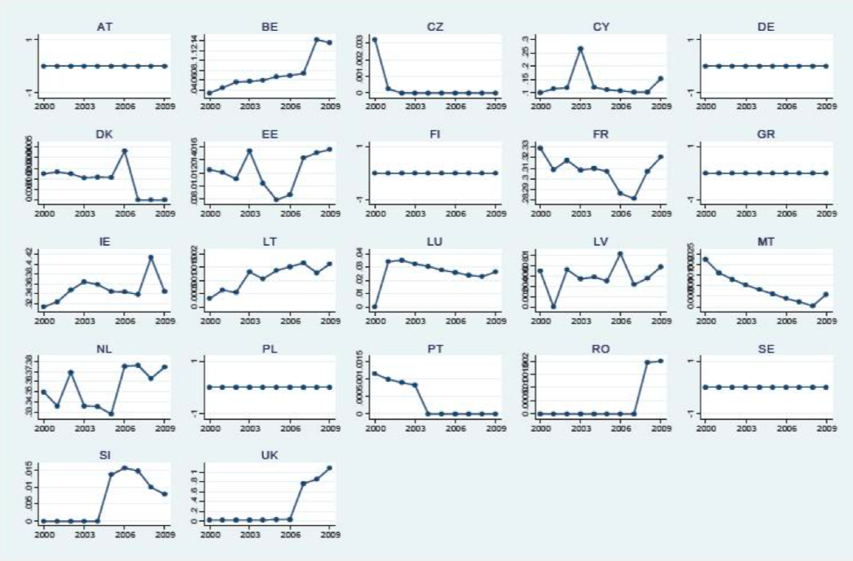
Vývoj na objemu sociální bydlení jako procento HDP podle zemí EU
Notes:
Jak je vidět, podíl státních a obecních nájemních bytů na celkovém podílu bytů v České republice poklesl mezi lety 1991 a 2001 o 18%. Pokud uvažujeme cca 10% bytů, které byly restituovány, je zcela zjevné, že Česká republika si vybrala výrazně
21
http://www.legaltext.ee/text/en/X1062K7.htm
37
pozvolnější variantu privatizace než Estonsko. Protože privatizace nadále pokračuje, lze předpokládat, že v současné době by podíl státních a obecních bytů byl nižší než 18%.
V Estonsku státní a obecní byty tvořily před reformou více než 60% bytového fondu. Jak je vidět, po spuštění privatizace došlo k markantnímu poklesu podílu těchto bytů z 61% v roce 1992 na 19% v roce 1997, tedy o 32% (po odečtení cca 10% bytů, které byly restituovány původním vlastníkům). Jak bylo zmíněno výše, privatizační proces byl ukončen v roce 2001, což je vidět i v grafu, podíl státního a obecního nájemního bydlení od té doby neklesá. Jen marginální část bytového fondu v současnosti tvoří státní nájemní byty (jen cca 0,7%), obecní nájemní byty tvoří v současnosti cca 3,3% bytového fondu.

Slide 10
Kdo sociální bydlení poskytuje?
místní samosprávy
pronájem sociálního bydlení je v současnosti poskytován pouze obcemi (právní úprava by ovšem povolovala i jiné možnosti poskytovatelů)

Slide 11
Kdo sociální bydlení využívá?
přístup ke službám je organizován prostřednictvím oddělení sociální péče místních správních úřadů po celém Estonsku
2006- 4020 obyvatel v sociálních bytech (1394 v Tallinu)
  1630 penzisté
  1070 osoby se speciálními potřebami

Slide 12
Realizované projekty v čr
aktuálně spolupracuje 16 obcí na Projektu sociálního bydlení
  nejméně 1281 lidí bude podpořeno
  obce poskytnou nejméně 467 bytů
http://socialnibydleni.mpsv.cz/cs/o-projektu/projekty-obci-a-interaktivni-mapa

Slide 13
Realizované projekty v estonsku
v oblasti Lasnamäe byly postaveny 2 budovy se 70 byty
  pro městský vzdělávací výbor učitelů
v oblasti Kopli byla postavena budova se 76 byty
  pro penzisty nebo mladé rodiny

Slide 14
Dotační programy
dotace zaměřené na investice do sociálního bydlení a na sociální práci
dotace na pečovatelské byty- nepříznivá životní situace věkem či zdravím
dotace na vstupní byty- nepříznivá situace životními okolnostmi
dotace na komunitní domy pro seniory
Notes:
Národní dotace poskytované z Ministerstva pro místní rozvoj budou v tomto roce hrát klíčovou roli při podpoře bydlení, protože dotace na sociální bydlení v roce 2019 již z Integrovaného regionálního operačního programu (EU) poskytovány nebudou. Veškeré dotace na sociální bydlení byly totiž v předchozích letech vyčerpány. Z evropských financí bude možná možné dotace na sociální bydlení získat znovu v období 2021-2027, ale pro tuto chvíli není nic jisté. Pro roky 2019 a 2020 tak je jedinou možností jak získat dotace na bydlení program MMR – Podpora bydlení. Ministerstvo pro místní rozvoj tyto výzvy vyhlašuje každoročně v listopadu a příjem žádostí ukončuje v únoru. Kontaktujte nás, abyste stihli projekt připravit s předstihem. K podání žádosti o dotaci je nutné stavební povolení.

Slide 15
Operační program zaměstnanost
https://www.youtube.com/watch?v=3ZyJyAypV38
    2:25m

Slide 16
Komparace
ČR
  sociální bydlení převážně pro lidi bez domova
    plus další cílové skupiny
  neplést příspěvky na bydlení a sociální bydlení!
  pozitiva- diverzifikace pomoci
  negativa- spoléhání na dotace z EU
ESTONSKO
  převážně penzisté a lidé se speciálními potřebami
  vyšší procento HDP na financování sociálního bydlení
  větší pomoc penzistům a dalším skupinám lidí (učitelé, lékaři)
    pozitivní nebo negativní?
Notes:
Jsou ale i další cílové skupiny: ohrožené rodiny s dětmi, jde o to, když rodina utratí více než 40% disponibilního příjmu za bydlení a nejsou situaci schopni vyřešit sami, oběti týrání, samoživitelky a samoživitelé, …

Slide 17
Doporučení pro regionální bytovou politiku?

Slide 18
Děkuji za pozornost

Slide 19
Zdroje
http://www.historyandpolicy.org
https://danznehnutelnosti.sk/otazky-a-odpovede/
http://www.housingeurope.eu/resource-103/social-housing-in-europe
https://www.mmr.cz/getmedia/c73c2300-eb55-4274-9a38-da1d1e89cd45/Socialni-bydleni-v-EU.pdf
https://www.mpsv.cz/files/clanky/32401/Socialni_bydleni_v_Koncepci_socialniho_bydleni_CR_2015_-_2025.pdf
http://www.evropskyprojekt.cz/2019/dotace-na-bydleni/
http://socialnibydleni.mpsv.cz/cs/

